Slide 1
CHÀO MỪNG CÁC EM ĐẾN VỚI BÀI HỌC!

Slide 2

KHỞI ĐỘNG
Em hãy kể tên một số công cụ tìm kiếm (máy tìm kiếm) mà em biết.

Slide 3
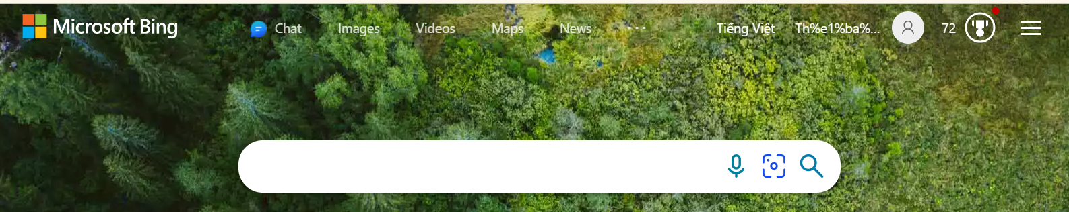
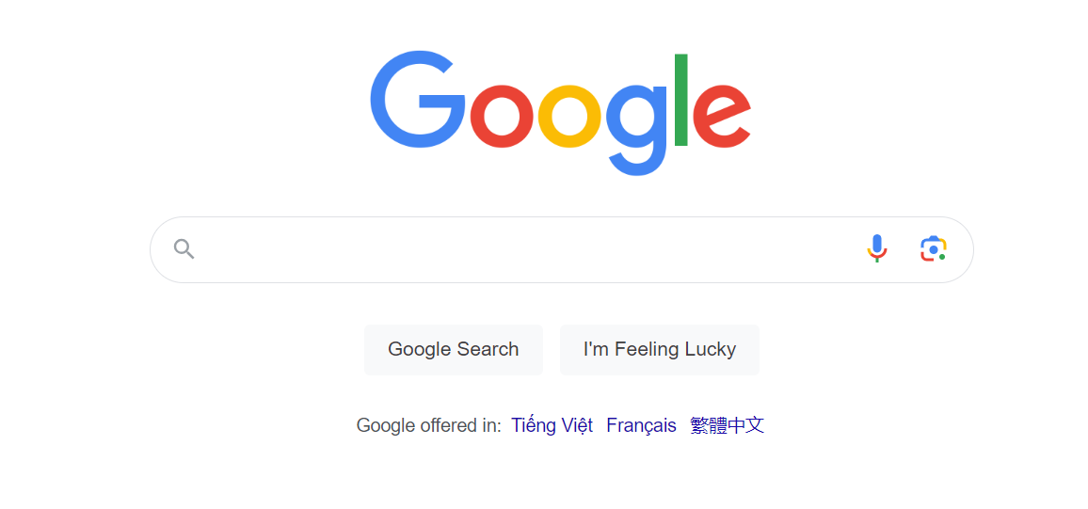
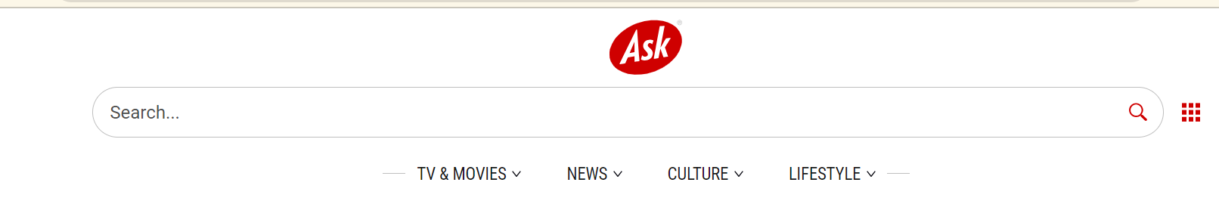
KHỞI ĐỘNG
Một số máy tìm kiếm thông dụng:
Bing
Google
Ask.com

Slide 4
BÀI 3: BÀI TẬP NHÓM: THÔNG TIN VỚI GIẢI QUYẾT VẤN ĐỀ

Slide 5
NỘI DUNG BÀI HỌC
Luyện tập,
Vận dụng
Thực hành

Slide 6

THỰC HÀNH
Mục đích:
Biết chủ động thực hiện được tìm kiếm thông tin để hoàn thành một nhiệm vụ.
Đánh giá được lợi ích của thông tin trong giải quyết vấn đề và nêu được ví dụ minh họa.

Slide 7

Làm việc nhóm: Các nhóm sẽ bắt thăm nhiệm vụ mà nhóm mình sẽ thực hiện.
Nhiệm vụ 1: Giới thiệu khả năng của chuột máy tính
Nhiệm vụ 2: Giới thiệu cách sử dụng phiên bản online của Scratch
Nhiệm vụ 3: Kế hoạch cho chuyến đi du lịch
Nhiệm vụ 4: Giới thiệu 6 bài hát nói về tình cảm của HS đối với trường, lớp, thầy cô giáo và bè bạn

Slide 8
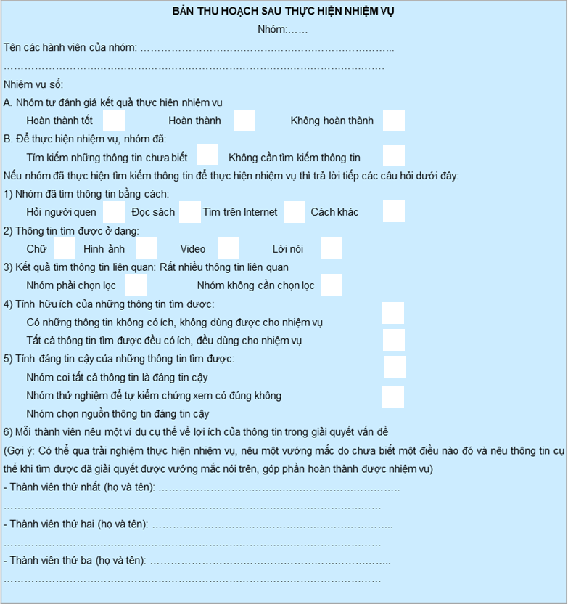
YÊU CẦU
Kết quả của mỗi nhiệm vụ được thể hiện trong 2 tệp:
Tệp 1. Bản trình chiếu về kết quả nhiệm vụ, gồm từ 5 – 10 trang trình chiếu tổng hợp lại kết quả thu được.
Tệp 2. Bản thu hạch sau khi thực hiện nhiệm vụ.

Slide 9


CÂU HỎI TRẮC NGHIỆM
Câu 1. Đâu không phải là tính năng của chuột máy tính?
Thay đổi nhanh dạng hiển thị nội dung thư mục
Thay đổi tỉ lệ hiển thị
Thay đổi kích thước tệp
Chọn nhanh từ hoặc đoạn văn bản

Slide 10


CÂU HỎI TRẮC NGHIỆM
Câu 2. Để tạo tài khoản Scratch online cần chọn vào mục nào?
Creat
Explore
Join Scratch
Sign in

Slide 11
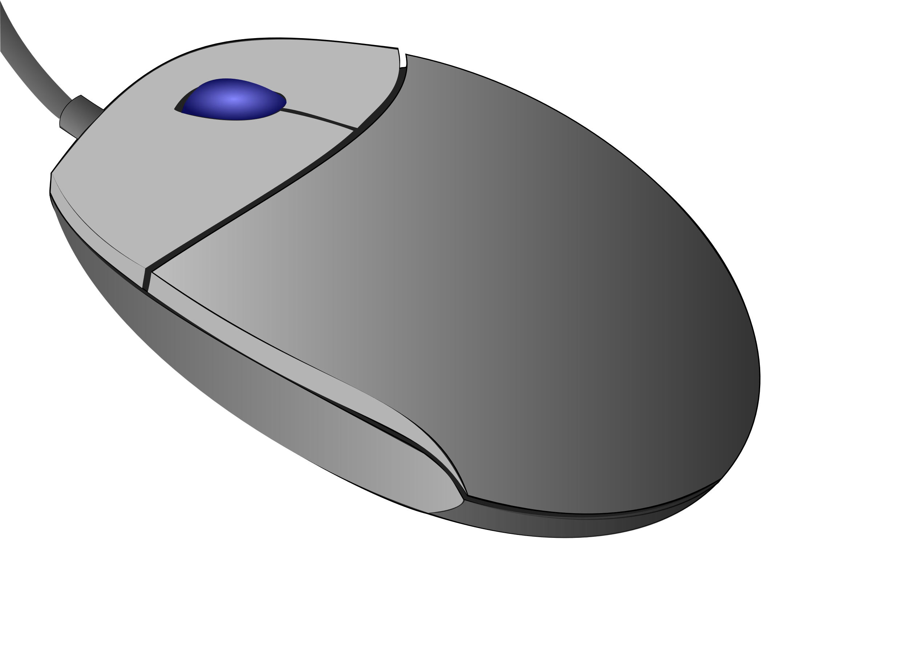
CÂU HỎI TRẮC NGHIỆM
Câu 3. Bước đầu tiên để chia sẻ một dự án nhỏ (một chương trình nhỏ) với cộng đồng Scratch online?
Bật chế độ chia sẻ dự án
Sao chép liên kết dự án
Dán link liên kết dự án
Gửi link liên kết dự án

Slide 12

CÂU HỎI TRẮC NGHIỆM
Câu 4. Bản kế hoạch về chuyến du lịch cho nhóm gia đình cần có thông tin nào dưới đây:
Phương tiện đi lại
Chi phí
Địa điểm tham quan
Cả 3 phương án trên

Slide 13
CÂU HỎI TRẮC NGHIỆM
Câu 5. Chọn lọc và giới thiệu bài hát nói về tình cảm của lứa tuổi học sinh đới với trường, lớp, thầy/ cô giáo và bạn bè không nên tìm kiếm các nội dung nào sau đây:
Các bài hát có nội dung đa dạng (tình cảm giữa học trò với thầy/ cô giáo; tình cảm bạn bè; tìm cảm với trường, lớp.
Các bài hát có hình thức biểu diễn phong phú (đồng ca, song ca, đơn ca)
Các bài hát nói về tình yêu đôi lứa, tình yêu quê hương, đất nước
Các bài hát nói về tình cảm của lứa tuổi học sinh đới với trường, lớp, thầy/ cô giáo và bạn bè của nhiều tác giả khác nhau

Slide 14
LUYỆN TẬP
Bài tập 1. Có ý kiến cho rằng chỉ cần tìm được thông tin giúp trả lời được câu hỏi đặt ra, không cần quan tâm đến độ tin cậy của thông tin. Em có đồng ý với ý kiến này không? Tại sao?
Bài tập 2. Trong quá trình thực hành, em đã sử dụng công cụ, phần mềm nào để tìm kiếm, xử lí và trao đổi thông tin?

Slide 15


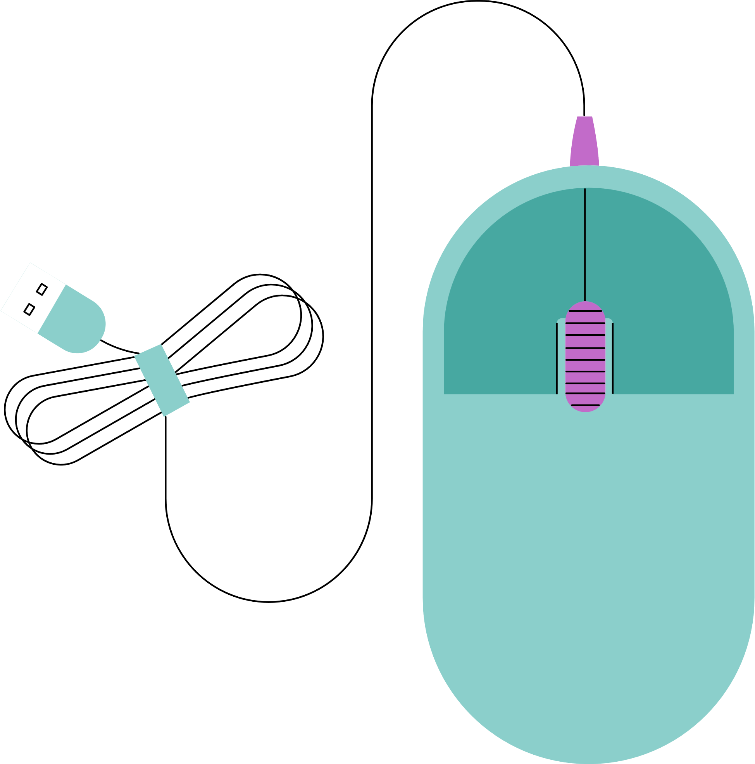
HƯỚNG DẪN TRẢ LỜI
Không đồng ý
Vì thông tin không những giúp trả lời câu hỏi đặt ra mà còn phải đảm bảo độ tin cậy thì mới mang lại lợi ích, có giá trị sử dụng.
Các công cụ đã sử dụng để tìm kiếm, xử lí, trao đổi thông tin như máy tìm kiếm thông tin trên Internet, phần mềm soạn thảo văn bản….

Slide 16



VẬN DỤNG
Thảo luận nhóm và thực hiện bài tập sau đây:
Hãy trao đổi với các bạn trong lớp để tìm hiểu về những chủ đề mà các bạn quan tâm (ví dụ như phương pháp tự học tiếng Anh, chức năng tìm kiếm nâng cao của máy tìm kiếm, phòng chống đuối nước, tác hại của nghiện Internet và cách phòng chống, ...).

Slide 17


Phân công mỗi nhóm thực hành tìm kiếm thông tin và trình bày về một chủ đề theo các yêu cầu sau:
a) Thực hiện tìm kiếm, tổng hợp và tạo bài trình chiếu về chủ đề được phân công. Bài trình chiếu cần có các nội dung chính sau:
Tên chủ đề.
Tóm tắt thông tin đã tìm được và độ tin cậy của những thông tin đó (kèm theo căn cứ được sử dụng để đánh giá độ tin cậy).
Những thông tin tìm được phù hợp với chủ đề.
b) Trình bày, trao đổi với các bạn trong lớp và cho biết bài trình bày của em có mang lại lợi ích cho các bạn hay không. Tại sao?

Slide 18
Ôn tập lại nội dung chính của bài học ngày hôm nay
Hoàn thành nhiệm vụ phần vận dụng
Chuẩn bị bài mới, Chủ đề D. Đạo đức pháp luật và văn hóa trong môi trường số
HƯỚNG DẪN VỀ NHÀ

Slide 19
CẢM ƠN CÁC EM ĐÃ CHÚ Ý LẮNG NGHE!

